Slide 1
中国古代的
民族关系 和 对外交往

Slide 2
机构：典客、典属国、大鸿胪
秦汉
统一多民族国家的形成和发展
措施：军事打击、和亲、设地方机构、屯戍政策
中国古代的民族关系与对外交往
机构：礼部、鸿胪寺
民族关系
隋唐
措施：册封、和亲、设管理机构
机构：宣政院、澎湖巡检司、提督四夷馆
元明清
措施：设管理机构、羁縻政策、联姻、改土归流
汉代
陆、海通道打通
从对外开放到闭关锁国
隋唐
对外关系空前发展
对外关系
宋代
海路转趋发达
清代
主动走向封闭

Slide 3

中国古代的民族关系

Slide 4
秦朝时期
中央设官
中央
民族关系
典客
典属国
边疆管理
管理民族事务
秦
汉
隋
唐
宋
元
明
清

Slide 5
秦朝时期
中央设官
学
霸
笔
记
民族关系
北逐匈奴，修筑长城
1.维护了北部边疆的稳定。
2.加强了对南方地区的开发与融合。
秦
边疆管理
南抚夷、越，设南海郡、桂林郡、象郡
秦
汉
隋
唐
宋
元
明
清

Slide 6
汉朝时期
中央设官
中央
民族关系
大鸿胪
边疆管理
管理民族事务
秦
汉
隋
唐
宋
元
明
清

Slide 7
汉朝时期
北面
和亲→攻打匈奴→匈奴被迫西迁。
中央设官
军事打击和行政管辖
民族关系
河西四郡；西域都护府；护羌校尉；武都、陇西、阴平三郡，置十三氐道；牂牁郡。
西面
东北
设乌桓校尉；乐浪、玄菟、真番、临屯四郡。
边疆管理
学
霸
笔
记
南面
灭南越，重新设置郡县管理。
1.北方边境战争不断。
2.西部的贸易和交流频繁。
秦
汉
隋
唐
宋
元
明
清

Slide 8
汉朝时期
边疆推行屯戍政策，向北方大量移民屯田
中央设官
屯垦戍边与经济开发
民族关系
在西域设置田官，督率戍卒屯田
汉
边疆管理
学
霸
笔
记
西汉逐步形成了屯田制，解决了军队供给问题，提高了国家财政收入。
秦
汉
隋
唐
宋
元
明
清

Slide 9
得分宝典
汉朝对边疆民族的三种管理方式
1
2
3
边疆设立郡县进行管理
设置特殊机构进行管理
采取宽松的羁縻统治方式进行管理
秦
汉
隋
唐
宋
元
明
清

Slide 10
隋朝时期
机构与制度
边疆管理
负责民族事务的机构是尚书省的礼部及鸿胪寺
推行郡县制，但以边疆民族的豪酋大姓任郡守、县令
中央
边疆
秦
汉
隋
唐
宋
元
明
清
汉

Slide 11
隋朝时期
机构与制度
边疆管理
北方的突厥分裂为东西两部，都与隋朝保持着密切的关系
突厥地区
隋朝加强了对岭南地区各族的统治
岭南地区
学
霸
笔
记
隋朝加强了与流求的接触
流求地区
1.民族关系较为稳定。
2.进一步促进了民族交融。
秦
汉
隋
唐
宋
元
明
清
汉

Slide 12
唐朝时期
民族关系
边疆管理机构
唐朝边疆地区有突厥、回纥、吐蕃、南诏、渤海等地区政权。
唐朝政府与他们都保持着良好的关系。
归顺
和亲
册封
秦
汉
隋
唐
宋
元
明
清
汉

Slide 13
唐朝时期
民族关系
边疆管理机构
中央政府
上统于
大都护府
学
霸
笔
记
都督府都督
都督府
1.唐朝正式形成了羁縻制度。
2.各族间的经济文化交流空前发展。
3.统一的多民族国家的重要发展时期。
各民族首领担任
羁縻州刺史
羁縻州
秦
汉
隋
唐
宋
元
明
清
汉

Slide 14
宋朝时期
契丹
（辽）
女真
（金）
党项
（西夏）
蒙古
（元）
民族关系
时战时和
先灭
后灭
北宋
南宋
学
霸
笔
记
宋朝
1.多民族政权并立。
2.民族交融是历史主流。
3.封建制度的拓展。
秦
汉
隋
唐
宋
元
明
清
汉

Slide 15
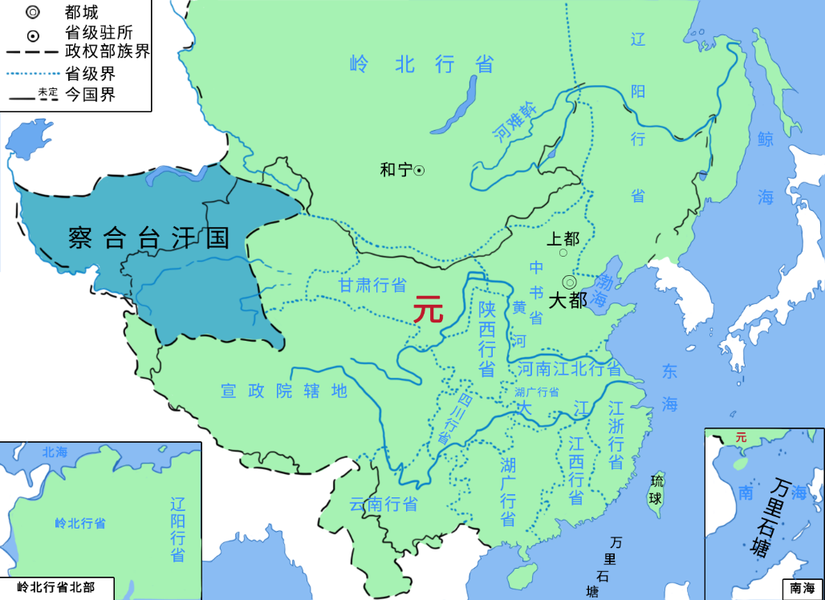
元朝时期
背景
元朝结束分裂局面，重建了统一多民族国家。
统治措施
举措
秦
汉
隋
唐
宋
元
明
清
汉

Slide 16
元朝时期
背景
1.“行汉法” ；
2.“因其俗而柔其人” 。
统治措施
举措
秦
汉
隋
唐
宋
元
明
清
汉

Slide 17
元朝时期
背景
1. 任用大量色目人做官，进入中原，促进了民族交流。
2. 西藏地区：设总制院，管理佛教和藏族事务，后改名为宣政院。
3. 东北、云南地区：设行省，将它们纳入行政体系之中。
4. 东南地区：设澎湖巡检司，管辖澎湖屿和琉球。
统治措施
学
霸
笔
记
举措
1.出现了民族大交融的盛况。
2.实现了全国统一。
3.元朝疆域空前辽阔。
秦
汉
隋
唐
宋
元
明
清
汉

Slide 18
明朝时期
中央机构
边疆管理
礼部
鸿胪寺
提督四夷馆
秦
汉
隋
唐
宋
元
明
清
汉

Slide 19
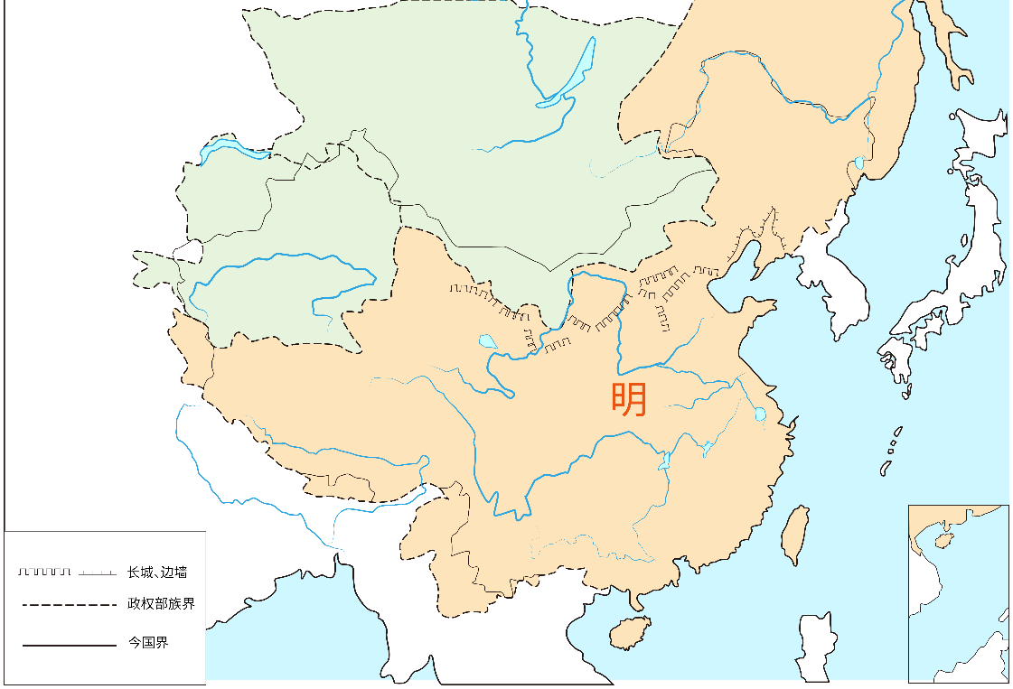
明朝时期
中央机构
边疆管理
防御：为防御蒙古骑兵入境，修建明朝长城,设立“九边”军镇。
防御和交流并存
秦
汉
隋
唐
宋
元
明
清
汉

Slide 20
明朝时期
中央机构
边疆管理
辽东
交流：在辽东、宣府、大同等地开放马市，与蒙古、女真各族贸易。
防御和交流并存
大同
宣府
秦
汉
隋
唐
宋
元
明
清
汉

Slide 21
明朝时期
中央机构
边疆管理
司、卫、所
在东北，设羁縻性质的都司、卫、所，对女真族进行管理；
实行羁縻政策
秦
汉
隋
唐
宋
元
明
清
汉

Slide 22
明朝时期
中央机构
边疆管理
司、卫、所
在漠南、哈密等地，设置蒙古卫、所；
实行羁縻政策
卫、所
秦
汉
隋
唐
宋
元
明
清
汉

Slide 23
明朝时期
中央机构
边疆管理
司、卫、所
在西南，设土司。
羁縻卫所和土司官员由各族酋长世袭任职，统领部属，按时向朝廷进贡土物。
实行羁縻政策
卫、所
土司
秦
汉
隋
唐
宋
元
明
清
汉

Slide 24
明朝时期
中央机构
边疆管理
敕封西藏宗教领袖“法王”“国师”等称号，对藏族地区进行管辖，并通过贡赐、茶马贸易进行经济交流。
加强对西藏的管辖
学
霸
笔
记
西藏
明朝对边疆的管理方式：军镇防御、卫所制度、册封制度、边疆贸易。
秦
汉
隋
唐
宋
元
明
清
汉

Slide 25
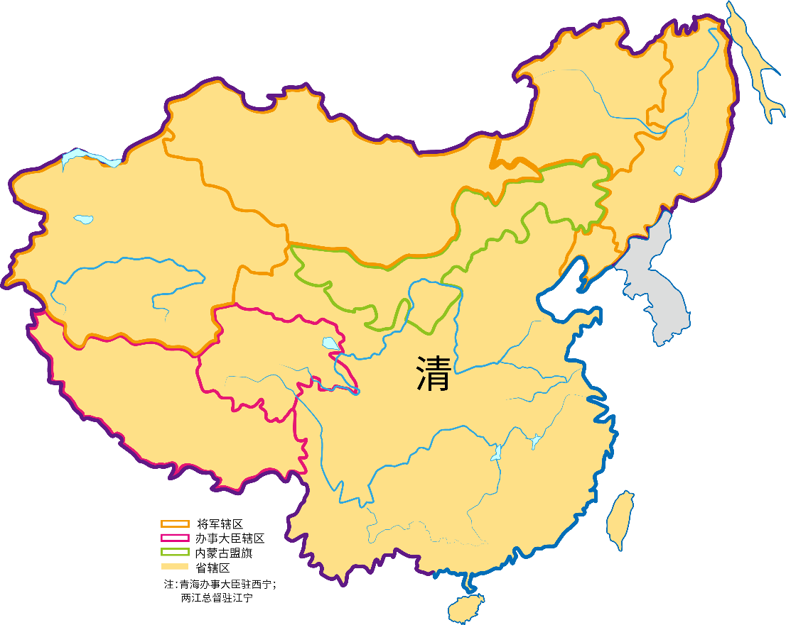
清朝时期
管理机构
理藩院
联姻行动
满蒙联姻
学
霸
笔
记
1.维护了国家统一和领土完整。
2.统一多民族国家进一步发展。
军事行动
平定噶尔丹
宗教政策
扶持黄教
册封管理
册封达赖与班禅 西宁办事大臣 驻藏办事大臣
改土归流
废除世袭土官 有任期的流官进行管理
秦
汉
隋
唐
宋
元
明
清
汉

Slide 26
得分宝典
中国古代的民族政策
战争
和亲
主流
冲突
和平
册封
会盟

Slide 27
得分宝典
中华民族形成和发展的过程
统一多民族国家的奠基
统一多民族国家的发展
统一多民族国家继续发展
春秋战国
秦汉
魏晋南北朝
隋唐
五代辽宋夏金
元朝
明清
华夏族与各民族走向交融
民族杂居与民族交融
各民族进一步交融
统一多民族国家进一步发展

Slide 28
中国古代的对外交往

Slide 29
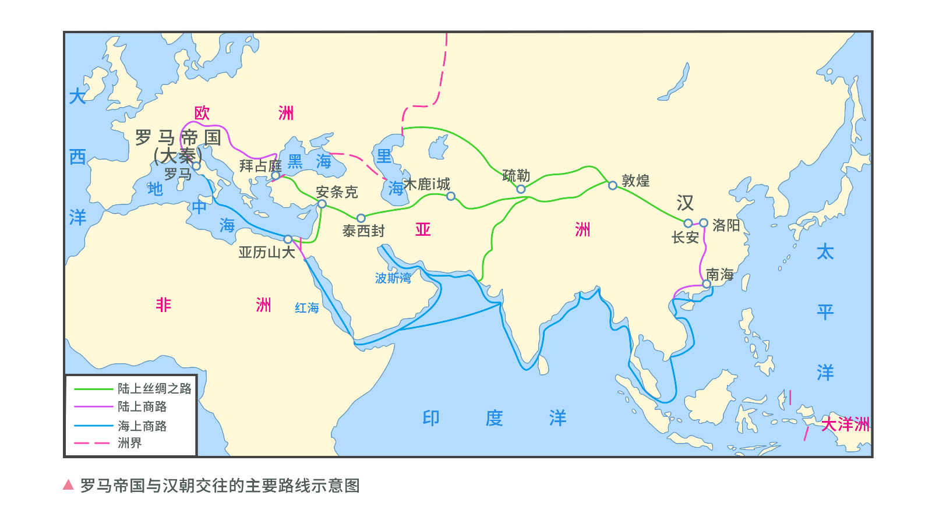
汉朝时期
西汉时期
与大秦之间的交往
开通了对外交往的陆、海两个通道（即陆路丝绸之路与海上丝绸之路）建立了与大秦（西罗马帝国）之间的往来。
汉
隋
唐
宋
元
明
清

Slide 30
汉朝时期
东汉时期
与倭国之间的交往
倭国（日本）派使臣来朝，光武帝刘秀赐给倭国国王“汉委（倭）奴国王”金印一枚。
学
霸
笔
记
1.以商业贸易为主；水路并举。
2.形成了以中国为核心的文化圈。
3.实现了经济、文化的文明往来。
汉
隋
唐
宋
元
明
清

Slide 31
隋唐时期
陆路交流
商业
隋炀帝命裴矩驻张掖，掌管通商事务，管理与西域商人的往来
技术
汉人俘虏将中国技术带到阿拉伯地区，造纸术西传
学
霸
笔
记
1.对外交往范围更加广泛，形式更加多样。
2.同亚洲国家交往最为密切，唐朝成为亚洲文化的中心。
海路交流
马来半岛
隋朝常骏从今广东广州出航到马来半岛南部
日本
日本向唐朝派遣唐使，每次都有留学生、学问僧随船而来
汉
隋
唐
宋
元
明
清

Slide 32
宋朝时期
恢复旧路
经
越南
过
阿拉伯
广州
海路转趋发达
日本
明州
学
霸
笔
记
朝鲜半岛
1.宋朝鼓励海外贸易，在主要港口设立市舶司加以管理。
2.宋朝的海外贸易发达，成为当时世界上从事海外贸易的重要国家。
开辟新路
泉州
南海
汉
隋
唐
宋
元
明
清

Slide 33

元朝时期
马可波罗来华，他创作的的《马可波罗游记》促进了新航路的开辟。
汉
隋
唐
宋
元
明
清

Slide 34
明朝时期
明前期：开放
明后期：封闭
1405—1433年，郑和奉明成祖的命令，七下西洋，创造了古代航海史的壮举。
明后期实行海禁政策。
汉
隋
唐
宋
元
明
清

Slide 35
清朝时期
俄
英
中俄关系
康熙时期，中俄就双方边界订立《尼布楚条约》。
中英关系
18世纪，英国马戛尔尼使团来到中国，试图打开中国市场。
清朝政府拒绝了英国使团的请求，关上了对英交往的大门。
中
学
霸
笔
记
1.明清前期实行对外开放，海上贸易繁华，对外政策比较强硬。
2.明清后期实行闭关锁国政治，政治制度腐朽，东方逐渐落后于西方。
汉
隋
唐
宋
元
明
清

Slide 36
中国对外交往的发展阶段
汉
隋
唐
宋
元
明
清
明清时期
宋元时期
隋唐时期
对外交往由主动、开放转为封闭、保守阶段
秦汉时期
海路交往的进一步发展阶段
对外交往空前发展阶段
对外交往开始阶段

Slide 37
中国对外交往的特点
汉
隋
唐
宋
元
明
清
开放
开放
封闭
封闭
①先由陆路交往开始，逐渐发展到海路为主；
②对外交往从主动开放到封闭保守；
③官方对外贸易不以经济赢利为目的，而以政治目的为主，重礼仪与友谊；
④对外交往以和平为主要方式。
博学强记

Slide 38
秒杀易错大招
唐朝时期，唐太宗对吐蕃地区实行和亲政策，这一做法加强了对边疆地区的管辖。
易错
唐朝和吐蕃都是独立政权，并不属于唐朝地区的管辖范围，所以不能说加强了对边疆地区的管辖。
大招

Slide 39
秒杀易错大招
汉朝对少数民族地区首领实行册封，对当地实行直接管理。
易错
汉朝只是对少数民族地区首领进行册封，该地区还是由当地首领或者豪酋大姓管理，所以汉朝对其实行的是间接管理。
大招

Slide 40
秒杀易错大招
中国古代官方的对外贸易主要是以经济营利为目的。
易错
官方对外贸易是“厚往薄来”，政治上宣扬国威，
经济上不以赢利为目的。
大招

Slide 41
历史视角下的“一带一路战略”
欧
亚
古代中国
东西方文化交流的路线
非
古代丝绸之路示意图

Slide 42
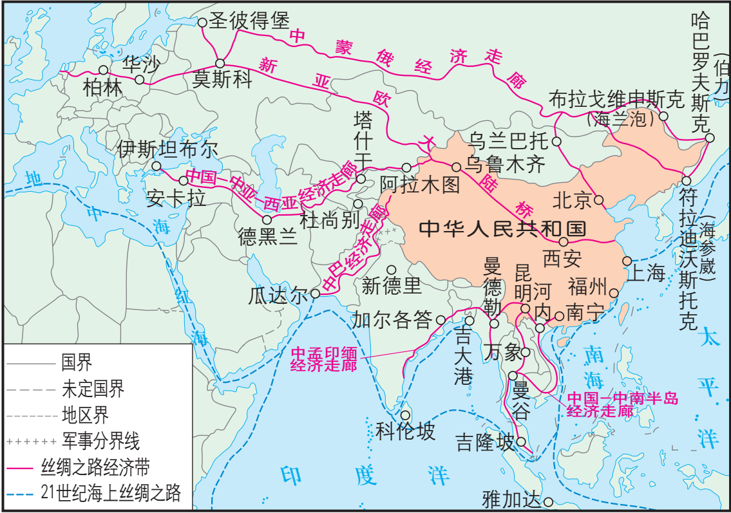
历史视角下的“一带一路战略”
一带
一路
借用古代丝绸之路的历史符号，高举和平发展的旗帜，积极发展与沿线国家的经济合作伙伴关系，共同打造政治互信、经济融合、文化包容的利益共同体、命运共同体和责任共同体。
丝绸之路经济带
21
世纪海上丝绸之路
“一带一路”示意图

